Slide 1
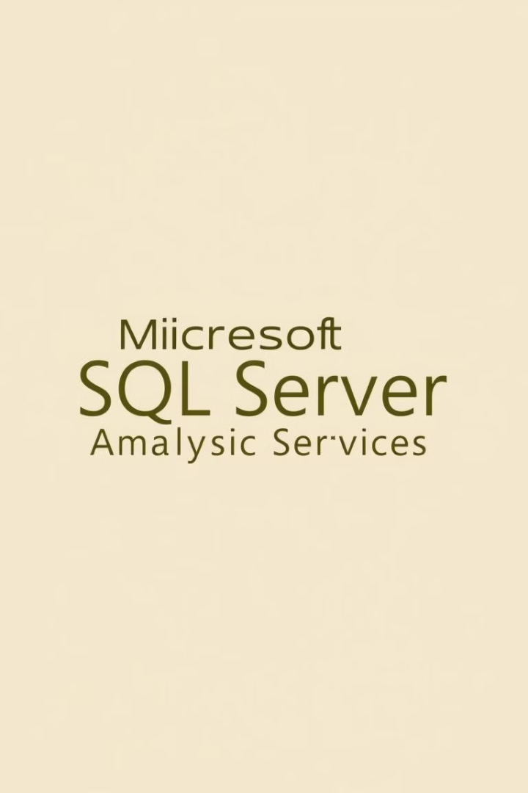

Introducción a SSAS
SQL Server Analysis Services (SSAS) es una potente herramienta de Business Intelligence que permite a las empresas analizar y comprender mejor sus datos. SSAS ofrece dos tipos de modelos de datos: multidimensional y tabular, cada uno con sus propias características y casos de uso.
por Seminario de Sistemas 2

Slide 2
Configuración del entorno SSAS en Visual Studio
Requisitos
Creación de proyecto
Configuración
Para trabajar con SSAS, es necesario tener instalado Microsoft Visual Studio con los componentes de SQL Server y Analysis Services.
En Visual Studio, se crea un nuevo proyecto de tipo "Analysis Services" para comenzar a diseñar los modelos de datos.
El proyecto permite ajustar diversas opciones de conexión, procesamiento y despliegue de los modelos SSAS.

Slide 3

Creación de un modelo multidimensional
1
Definir dimensiones
Las dimensiones representan las perspectivas de análisis, como clientes, productos, tiempo, etc.
2
Crear hechos
Los hechos son las métricas de negocio que se desean analizar, como ventas, beneficios, etc.
3
Establecer relaciones
Se definen las relaciones entre dimensiones y hechos para permitir análisis multidimensionales.

Slide 4

Creación de cubos OLAP en SSAS
Definición de medidas
Jerarquías de dimensiones
Las medidas son los valores numéricos que se analizan, como ventas, costes, existencias, etc.
Las jerarquías permiten navegar a través de los datos en diferentes niveles de detalle.
Cálculos y KPIs
Perspectivas y Vistas
Se pueden crear cálculos y KPIs para enriquecer el análisis de los datos.
Las perspectivas y vistas personalizan la experiencia de usuario final.

Slide 5
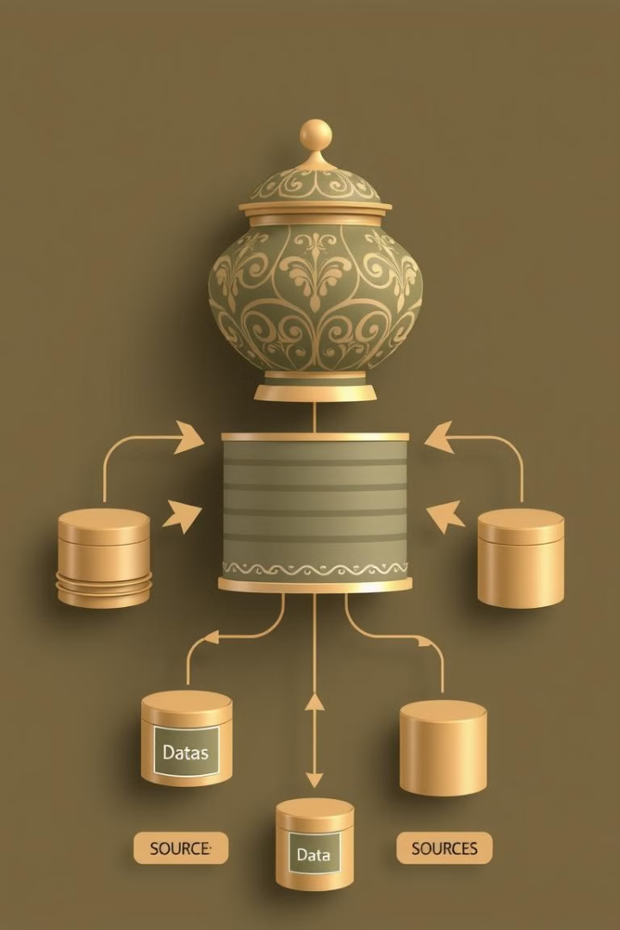




Implementación de un modelo tabular
Datos Origen
Transformaciones
Los modelos tabulares se construyen a partir de diversas fuentes de datos.
Se aplican transformaciones y cálculos a los datos para adaptarlos al modelo.
Relaciones
Modelo Tabular
Las relaciones entre tablas permiten crear análisis complejos y flexibles.
El modelo tabular ofrece una estructura más sencilla y fácil de mantener.

Slide 6




Consulta con MDX y DAX
MDX (Multidimensional Expressions)
El lenguaje MDX se utiliza para consultar y analizar los modelos multidimensionales.
DAX (Data Analysis Expressions)
DAX se emplea para crear cálculos y KPIs en los modelos tabulares.
Análisis Avanzado
Estas potentes herramientas permiten realizar análisis complejos y obtener insights valiosos.

Slide 7
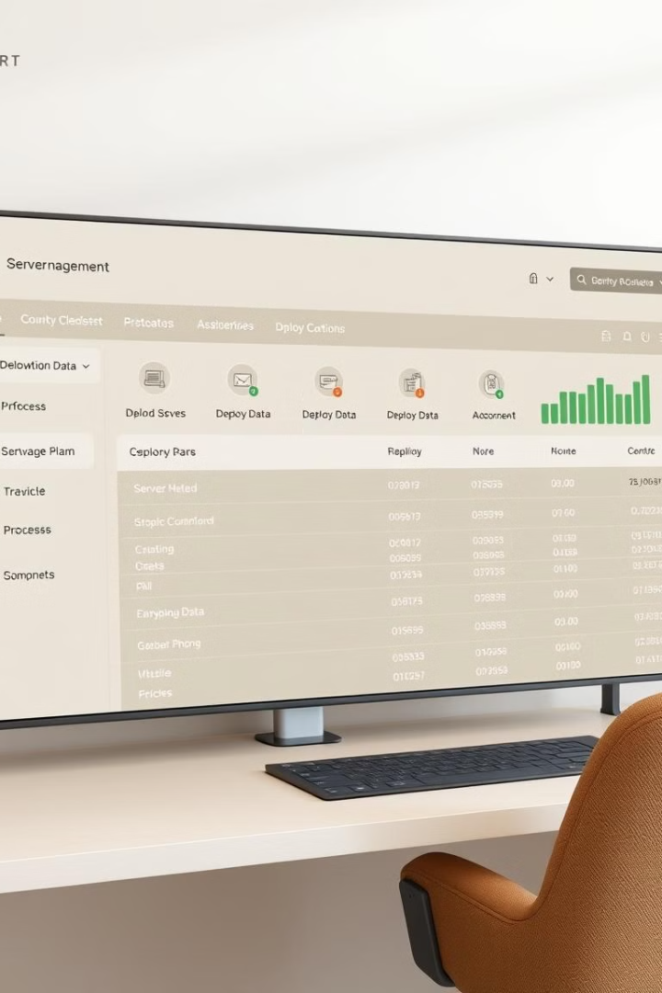
Procesamiento y despliegue de modelos SSAS
Procesamiento
Los modelos SSAS deben procesarse periódicamente para mantener los datos actualizados.
Despliegue
Los modelos se despliegan en un servidor SSAS para que los usuarios puedan acceder a ellos.
Configuración
Diversas opciones de procesamiento y despliegue permiten optimizar el rendimiento y la seguridad.

Slide 8

Conclusiones y próximos pasos
1
Potencial de SSAS
2
Casos de Uso
SSAS ofrece una poderosa plataforma para el análisis y la toma de decisiones basada en datos.
Los modelos SSAS se aplican en una amplia variedad de sectores y escenarios de negocio.
3
Mejora Continua
La exploración de nuevas funcionalidades y técnicas permite optimizar continuamente los resultados.

